Slide 1
Микрофлюидные МЭМС . Сенсоры для биологических и медицинских микросистем. Микронасосы . Персональный мониторинг здоровья.

Slide 2
Микрофлюидная система – это компактное устройство, которое оперирует небольшим количеством жидкости (нано/микролитровыми объемами), используя каналы с размерами десятки-сотни микрон. Течение в таких каналах, как правило, ламинарное, перенос масс осуществляется посредством диффузии

Slide 3
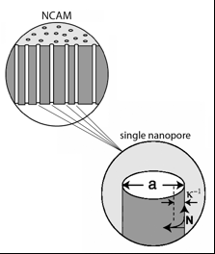
Пример реализации нанофлюидного устройства — мембрана на основе массива нанокапилляров (NCAM). NCAM состоит из большого числа параллельных нанокапилляров, каждый из которых имеет радиус a/2, примерно соответствующий дебаевской длине — κ⁻¹

Slide 4
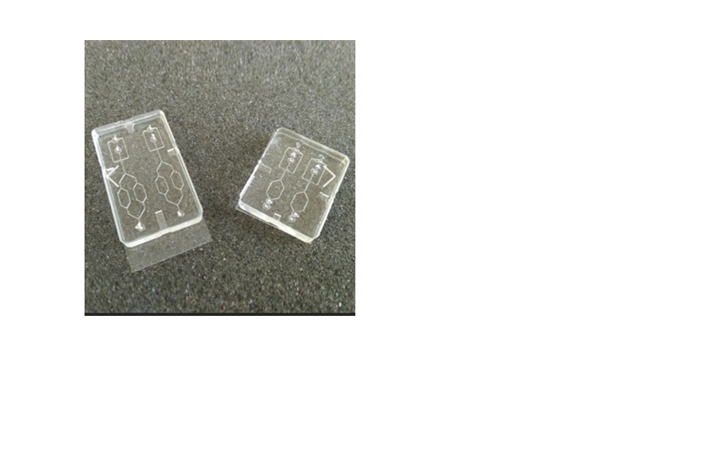
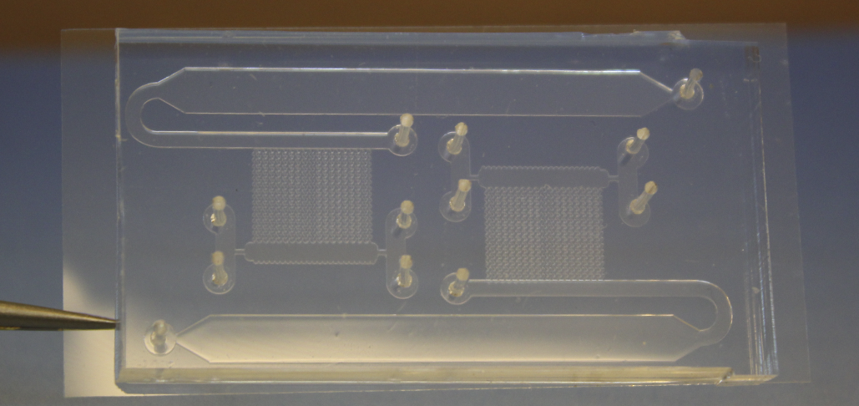
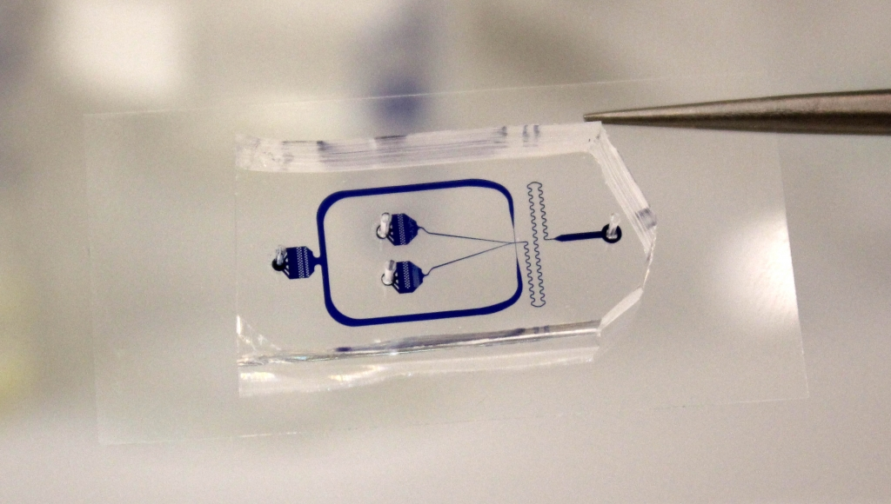
Микрофлюидные МЭМС
Микрофлюдные чипы для моделирования ветвления сосудов
Микрофлюидный чип для анализа подвижности клеток
Микрофлюидный генератор макроэмульсии

Slide 5
ИЗГОТОВЛЕНИЕ МИКРОФЛЮИДНЫХ ЧИПОВ
Классификация технологий, применяемых для изготовления
микрофлюидных модулей

Slide 6
Схема процесса микролитья

Slide 7
Схема процесса горячей штамповки

Slide 8
Биомэмс
Биомедицинские микроэлектромеханические системы — биомедицинские диагностические и лечебные устройства с интегрированными микроэлектронными и микромеханическими компонентами, использующие технологии микрофлуидики и молекулярного узнавания и имеющие размер 20-1000 микрон.
Области применения
Молекулярная диагностика и лечение заболеваний;
Биопротезирование;
Мониторинг окружающей среды;
Биозащита.

Slide 9
Отличия БиоМЭМС от других МЭМС
Вместо физических датчиков используются
химические и биологические.
Используют технологии микрофлюидики и
молекулярного узнавания

Slide 10
Классификация БиоМЭМС
Датчики:
Давления (крови, позвоночника, мозга);
Температуры;
Глюкозы;
ДНК факторов;
Силы (мышц, органов, тонус тканей);
Электротехнического импульса (нерва,
мозга, сердца);
Детекторы газа (кислород; углекислого
газ);
Расхода газа;
Химических ионов.
Воздействующие приборы :
Микро-насосы (кровообращение ;
доставки лекарств );
Фильтры жидкостей;
Разделители;
ДНК наращивание/анализ

Slide 11
Общая схема биохимического сенсора

Slide 12
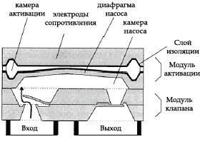
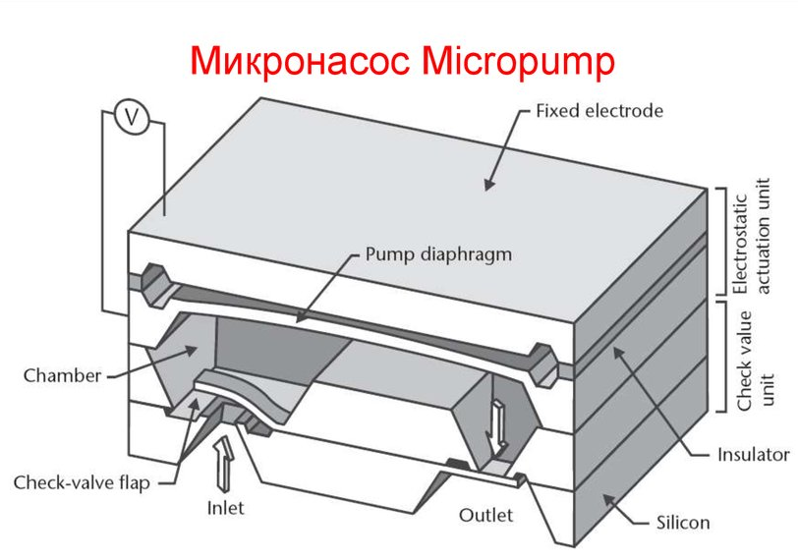
микронасос
электростатически управляемый электронасос, полученный соединением множества, изготовленных по технологии объёмной микрообработки, кремниевых подложек вместе. Процесс соединения создаёт насосную полость с деформируемой мембраной и двумя односторонними запорными клапанами

Slide 13
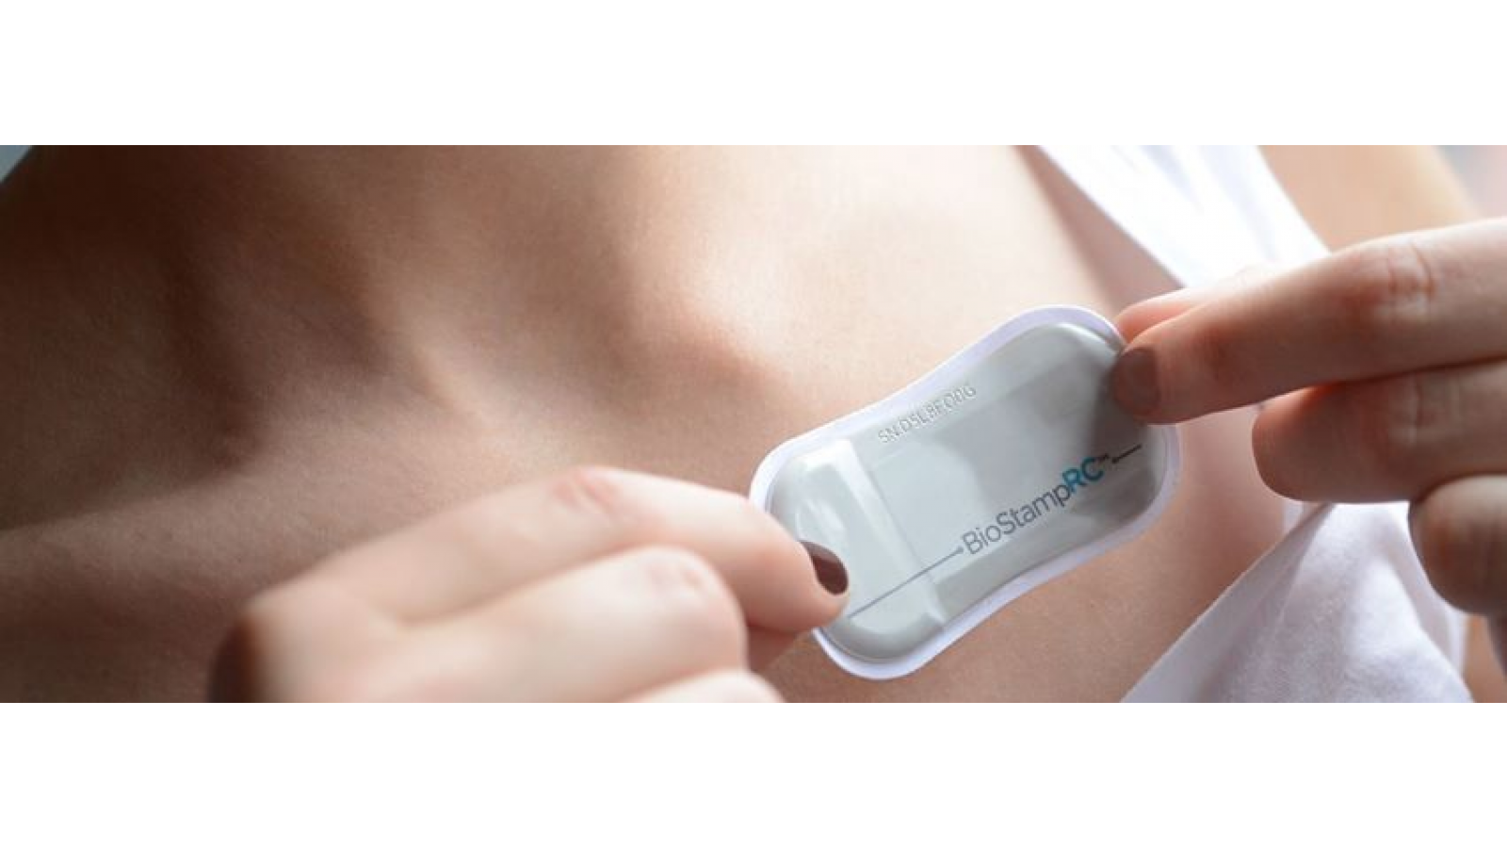
Примеры реализации биоМЭМС различных компаний
Гибкая схема компании BioStamp содержит маломощный контроллер, РЧ-блок и набор датчиков. Схема погружена в полимерную пленку толщиной 1,2 мкм и может крепиться на теле как лейкопластырь или, благодаря малой толщине, как временная татуировка. Датчики регистрируют температуру пациента, пульс, активность головного мозга и степень воздействия УФ-излучения. Данные датчиков с помощью беспроводной связи ближнего радиуса действия можно пересылать для анализа смартфону. Схема BioStamp пости не заметна. Она непрерывно контролирует физическое состояние человека. Ее можно носить, не снимая, около двух недель.

Slide 14
компания Veredus Laboratories, поставщик оригинальных молекулярных диагностических средств, в апреле 2013 года анонсировали выпуск первой биолаборатории на кристалле VereFlu с использованием нуклеиновой кислоты . Микросхема способна на основе анализа одной пробы крови опознать вирус птичьего гриппа H7N9, а также еще 13 вирусов тяжелых тропических заболеваний.

Slide 15
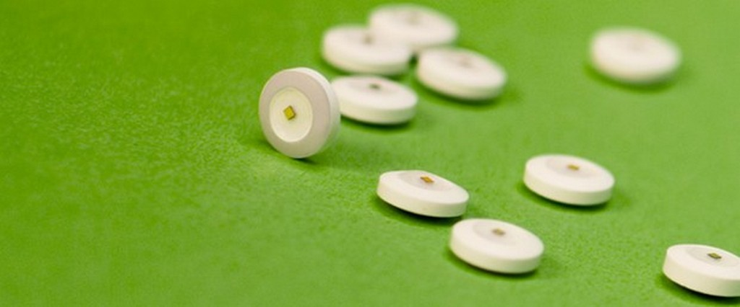
компания Proteus Digital Health описала разработанные ею принимаемые внутрь датчики, которые помещаются в прописанное средство (пилюлю). Принимаемые внутрь датчики площадью 1 мм2 имеют подобную МЭМСструктуру, содержащую "съедобный" огибающий диск, активные слои и микросхему с 1 тыс. транзисторов. Активные слои содержат пленки хлора и магния, выполняющие функции анода и катода, соответственно. При взаимодействии с желудочным соком слои формируют возбуждаемый сигнал и пересылает его расположенному на теле приемнику, который в свою очередь может передавать сигнал смартфону. Таким образом, пилюля с датчиком позволит контролировать своевременный прием лекарства пациентом.

Slide 16
Ресурсы:
https://ru.wikipedia.org/wiki
эл.журнал-”МИКРОФЛЮИДНЫЕ МОДУЛИ: ОБЛАСТИ ПРИМЕНЕНИЯ И ТЕХНОЛОГИИ ПРОИЗВОДСТВА”
http://www.electronics.ru/files/article_pdf/3/article_3788_657.pdf
https://studfiles.net/preview/3536009/page:45/
https://studbooks.net/2333913/tehnika/tehnologiya_mems
http://www.electronics.ru/journal/article/3788
http://labonchip.ru/pdms-microfluidic-chips

